Slide 1
Room2IsoSpace
Abschlussaufgabe Gruppe 4v2
Kristina Matz, Leonidas Devetzidis & Chantal Klemm

Slide 2
Agenda
Aufgabenstellung
Aufgabe 1 - QsLinks
Trainingsdaten
Neuronales Netz
Training und Accuracy
Hyperparameteranalyse
Verbesserungsmöglichkeiten
Aufgabe 2 - Objekt + QsLink
Trainingsdaten
Neuronales Netz
Training und Accuracy
Hyperparameteranalyse
Verbesserungsmöglichkeiten
Integration TextImager
Literatur

Slide 3
Aufgabenstellung

Slide 4
Aufgabe 1
Aufgabe 2
Anhand der Daten von Herrn Hau soll ein Feed-Forward Netzwerk trainiert werden, welches anhand von Objekttypen die QSLinks zwischen diesen bestimmt.
Zusätzlich soll ein Netzwerk trainiert werden, welches anhand eines Eingabeobjekts weitere Objekte vorschlägt inkl. deren QS-Relation

Slide 5
Aufgabe 3
Aufgabe 4
Versuchen Sie Ihre Ergebnisse zu verbessern, durch eine entsprechende Hyperparameteranalyse und stellen Sie Ihre Trainingsverläufe graphisch dar
Zum Schluss sollen beide Modelle in den TextImager integriert werden.

Slide 6
Aufgabe 1 - QsLinks

Slide 7
Aufgabe 1 - QSLinks - Trainingsdaten
Trainingsdaten werden aus matterport3dhouse.xml Datei generiert
QSLink wird dargestellt als [figure, ground, relType]
[figure, ground] als Eingabe, relType als Ausgabe
Nur PO, NTPP und EC [37]
→ Trainingsdaten balancieren
figure, ground un relType erhalten ID für das Training

Slide 8
Aufgabe 1 - QSLinks - Neuronales Netz
input layer hidden layer 1 hidden layer 2 output layer

Slide 9
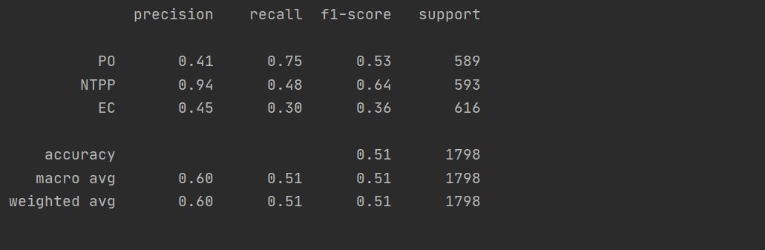
Aufgabe 1 - QSLinks - Training und Accuracy
Training
SGD Optimizer
Lernrate 0.01
100 Epochen
CrossEntropyLoss
Accuracy:
vorhergesagtes Ergebnis und korrektes Ergebnis werden verglichen
classification report mit precision, recall, F1 Score

Slide 10
Aufgabe 1 - QSLinks - Hyperparameteranalyse

Slide 11
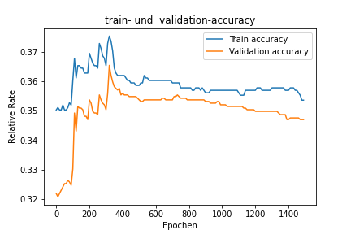
Aufgabe 1 - QSLinks - Hyperparameteranalyse

Slide 12
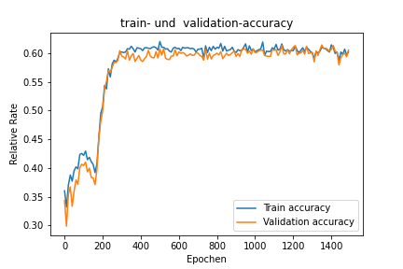
Aufgabe 1 - QSLinks - Hyperparameteranalyse

Slide 13
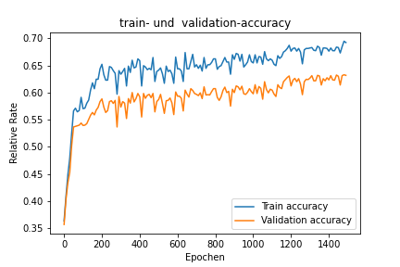
Aufgabe 1 - QSLinks - Hyperparameteranalyse

Slide 14
Aufgabe 1 - QSLinks - Hyperparameteranalyse
#Hiddenlayer | #Neuronen | macro avg(f1) | Laufzeit(min.)
2 | 6 | 0.62 | 0.63
2 | 12 | 0.62 | 0.64
2 | 24 | 0.67 | 0.64
2 | 48 | 0.72 | 0.65
2 | 96 | 0.74 | 0.70
2 | 192 | 0.71 | 0.84
#Hiddenlayer | #Neuronen | macro avg(f1) | Laufzeit(min.)
2 | 384 | 0.66 | 1.32
2 | 768 | 0.69 | 2.75
3 | 96 | 0.62 | 1.64
3 | 384 | 0.63 | 4.02
3 | 768 | 0.65 | 8.13
3 | 1536 | 0.62 | 19.92
4 | 192 | 0.32 | 2.50

Slide 15
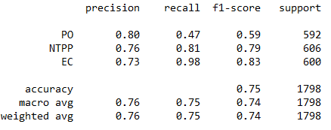
Aufgabe 1 - QSLinks - Evaluationsergebnisse

Slide 16
Aufgabe 1 - QSLinks - Verbesserungsmöglichkeiten
größere Anzahl an Beispieldaten für EC Links
bis zu 20% Performance Unterschied - evtl. Dysbalancen bei zufälliger Aufteilung der Trainings- und Validierungsdaten
Hyperparameteranalyse
ROC-Kurve
Generalisierungsfähigkeit auf größerem und unabhängigen Testdatensatz prüfen

Slide 17
Aufgabe 2
Objekt + QsLink

Slide 18
Aufgabe 2 - Objekt+QsLink - Trainingsdaten
QSLink wird dargestellt als [figure, ground, relType]
Eingabe: figure, Ausgabe: Alle möglichen [ground, relType] Paare
insgesamt 78 [ground, relType] Paare
figure bekommt bekommt Vektor mit 1en und 0en

Slide 19
Aufgabe 2 - Objekt+QSLink - Neuronales Netz
Label 1
Label 2
Label 3
...
...
Label 78

Slide 20
Aufgabe 2 - Objekt+QsLink - Training und Accuracy
Training
Adam Optimizer
default learning rate 0.001
100 Epochen
MultiLabelSoftMarginLoss( ) → da multi label classification
Accuracy
benötigen zur Berechnung wieder einen binär kodierten Vektor
Hamming Loss
Hamming Score
F1 Score

Slide 21
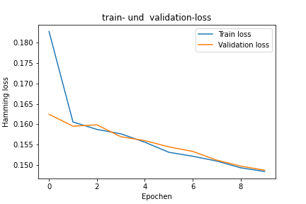
Aufgabe 2 - Objekt+QSLink - Hyperparameteranalyse

Slide 22
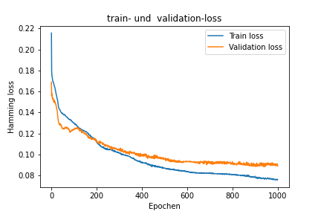
Aufgabe 2 - Objekt+QSLink - Hyperparameteranalyse

Slide 23
Aufgabe 1 - QSLinks - Hyperparameteranalyse
#Hiddenlayer | #Neuronen | macro avg(f1) | Laufzeit(min.)
1 | 64 | 0.138 | 7.4
1 | 128 | 0.133 | 7.6
1 | 256 | 0.122 | 8.0
1 | 512 | 0.108 | 9.1
1 | 1024 | 0.102 | 10.5
1 | 2048 | 0.102 | 13.4
1 | 4096 | 0.094 | 18.5
#Hiddenlayer | #Neuronen | macro avg(f1) | Laufzeit(min.)
1 | 8192 | 0.092 | 27.5
1 | 16384 | 0.092 | 42.8
2 | 64 | 0.126 | 7.9
2 | 128 | 0.122 | 8.8
2 | 512 | 0.107 | 17.4
2 | 2048 | 0.149 | 120.2
2 | 8192 | X | 24h>

Slide 24
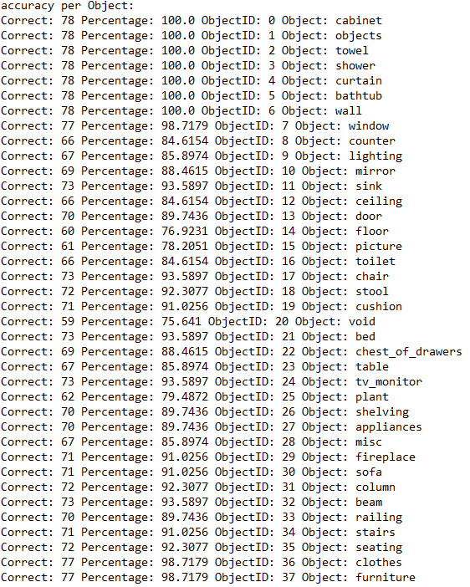

Slide 25
Aufgabe 2 - Objekt+QsLink - Verbesserungsmöglichkeiten
accuracy auf eine andere Art bestimmen
werden generell mehr Nullen als Einsen durch das Netz gesetzt.
eventuell sinnvoller die richtigen Einsen und somit richtig erkannten Labels bei der Berechnung der accuracy stärker zu gewichten als die richtig gesetzten Nullen.
Verbesserungsvorschläge aus Aufgabe 1

Slide 26
Integration TextImager

Slide 27
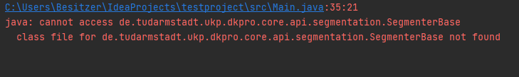
Integration TextImager
Ziel war es aus einem Satz alle Wörter zu erkennen, mit denen unsere Netzwerke trainiert wurden und diese dann als Eingabe an die Netze zu ergeben. Anhand der Ausgabe sollen dann QSLinks erstellt werden.
Probleme Import CoreNLPSegmenter
Stattdessen BreakIteratorSegmenter → immer noch Probleme
Probleme beim Ausführen des Pythonprogramms aus Java heraus

Slide 28
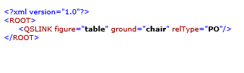
Alternative Lösung
Python Programm für jedes Netz, das Satz in Token aufteilt
Token abgleichen mit trainierten Wörtern
Daraus Eingabe für Netz
Daraus resultiernde QSLinks als xml-Datei abspeichern
Netz aus Aufgabe 1 "The old book is on the chair next to the table."

Slide 29
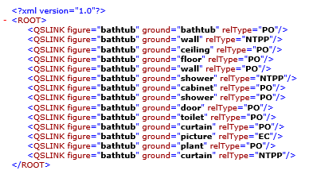
Alternative Lösung
Netz 2 “The old book is on the bathtub"

Slide 30
Verbesserungsmöglichkeiten
nicht nur 2/1 sondern alle bekannten Wörter aus Satz heraussuchen und dem Netz alle möglichen Eingaben geben
ganzen Text statt Satz nutzen
Wörter für Eingabe ins Netz aus Java Programm erhalten und Ausgabe an Java Programm zurück → Integration Textimager

Slide 31
Literatur
https://www.kaggle.com/tauseef6462/simple-feedforward-neural-network-using-pytorch
https://pytorch.org/tutorials/beginner/blitz/neural_networks_tutorial.html
https://www.kaggle.com/schmiddey/multiclass-classification-with-pytorch
https://visualstudiomagazine.com/Articles/2020/12/15/pytorch-network.aspx?Page=1
https://users.ics.aalto.fi/jesse/talks/Multilabel-Part01.pdf
https://discuss.pytorch.org/t/multi-label-classification-in-pytorch/905
https://stackoverflow.com/questions/42479902/how-does-the-view-method-work-in-pytorch
https://www.linkedin.com/pulse/hamming-score-multi-label-classification-chandra-sharat
https://stackoverflow.com/questions/37615544/f1-score-per-class-for-multi-class-classification
https://discuss.pytorch.org/t/what-kind-of-loss-is-better-to-use-in-multilabel-classification/32203/23

